Slide 1
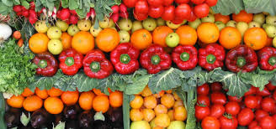
Bwyta’n Iach

Slide 2
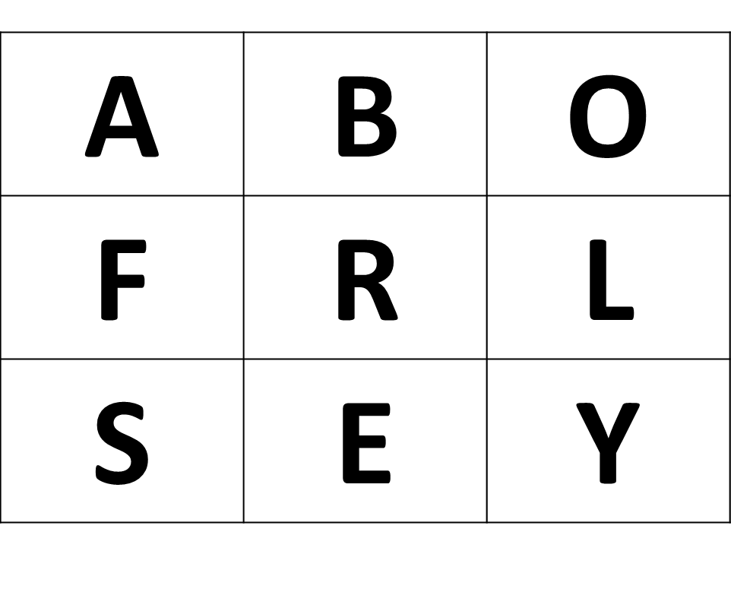
Starter:

Slide 3
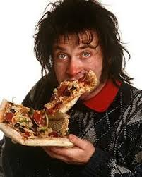
Tasg 1:
A bod yn onest mae gas gen i fwyta’n iach! Heb os nac oni bai mae bwyta bwydydd fel llysiau a ffrwythau yn fy ngwneud i’n sâl fel ci! Pob dydd yn y papur newydd rydw i’n darllen erthyglau sy’n dweud bod rhaid i mi fwyta’n iach. Sôn am ddiflas! Dydw i ddim yn hoffi bwyta 5 y dydd! Basai’n well gen i fwyta 5 byrgyr y dydd neu 5 cacen hufen y dydd! Dydw i ddim eisiau i’r llywodraeth ddweud wrthai sut i fyw! Rydw i’n mwynhau bwyta bwyd sothach pob dydd! Does dim ots gen i fod yn ordew! Rydw i’n ddigon hapus!
Wayne

Slide 4
Geirfa Newydd
With a partner try to work out what these words mean

Slide 5
Tasg 2:
Bullet points ONLY!
Beth mae Wayne yn ddweud?
Geirfa Pwysig

Slide 6
Tasg 3:
Bullet points ONLY!
Beth ydy dy farn di?
Geirfa Pwysig

Slide 7
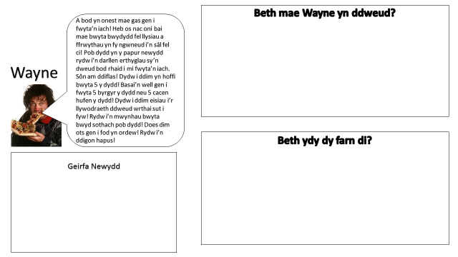
Tasg 4: Gwaith Llafar

